Slide 1
BALANCEAMENTO DE TRÊS PONTOS

Slide 2
PRIMEIRO PASSO
No rotor a balancear faz-se uma divisão de 3 posições angulares. A forma mais fácil é dividi-lo em 120°.
1
3
2

Slide 3
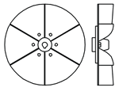
SEGUNDO PASSO
Serão feitas 4 medições:
sem nenhuma massa de teste;
com a massa de teste na posição 1.
com a massa de teste na posição 2.
com a massa de teste na posição 3.

Slide 4
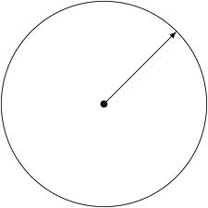
PRIMEIRA MEDIÇÃO
A primeira medida é a vibração original(Vo), sem nenhuma massa de teste. Sendo Vo = 8, desenha-se um círculo de raio 8 ou em outra escala proporcional, por exemplo 4 ou 2.
0°
r = 8
240°
120°
Vo = raio(r)

Slide 5
SEGUNDA MEDIÇÃO
Com uma massa de teste Mt = 4,5g colocada na posição 1 – 0º. A vibração passou para V1 = 11,05.
0°
240°
120°
Mt = massa de teste

Slide 6
TERCEIRA MEDIÇÃO
Retira-se a massa de teste Mt da posição 1 e coloca-se na posição 2 – 120°. A vibração passou para V2 = 3,82.
0°
240°
120°
Mt = massa de teste

Slide 7
QUARTA MEDIÇÃO
Retira-se a massa de teste Mt da posição 2 e coloca-se na posição 3 – 240°. A vibração passou para V3 = 15,09.
0°
240°
120°
Mt = massa de teste

Slide 8
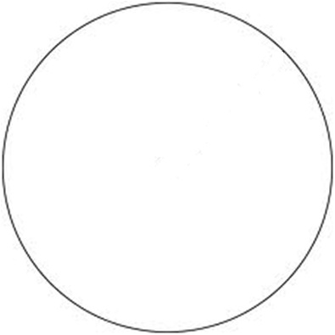
TERCEIRO PASSO
Com essas medições, volta-se ao gráfico e traça-se 3 arcos de circulo.
Com centro em 1, traça-se um arco de raio V1 = 11,05.
0°
1
r = V1
240°
3
2
120°

Slide 9
QUARTO PASSO
Com centro em 2, traça-se um arco de raio V2 = 3,82 .
0°
1
r = V2
120°
240°
3
2

Slide 10
QUARTO PASSO
Com centro em 3, traça-se um arco de raio V3 = 15,09 .
0°
1
r = V3
240°
3
120°
2

Slide 11
CONCLUSÃO
Do centro do circulo O até a intersecção P, neste sentido, tem-se a direção de colocação da massa de correção. Sendo o trecho OP menor que o raio r a Mc será maior que a Mt. Se OP fosse maior que o raio a Mc seria menor que a Mt.
0°
1
Mc = Mt x Vo
OP
O
P
240°
3
120°
2
Mt = massa de teste
Mc = massa de correção
OP = origem - intersecção
Vo = vibração original

